Slide 1
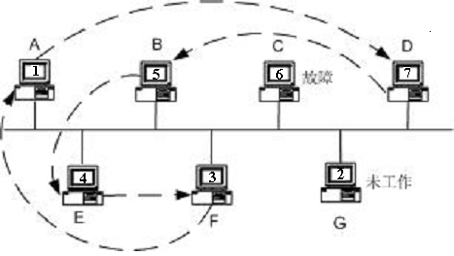
3.9 IEEE 802.4与令牌总线网
令牌总线网按与令牌环同样的原理进行工作，但在物理上却是一个总线网，它遵循IEEE 802.4协议。在令牌总线网中，物理总线上的站点在逻辑上被组织成一个环。令牌在其间传递，一个站点想发送数据须等待令牌的到达。
PS=3
PS=1
NS=7
PS=7
NS=5
NS=4
PS=5
PS=4
NS=3
NS=1

Slide 2
总线令牌环
说明：蓝色帧为令牌帧，绿色帧为数据帧。令牌帧按站点
序号由高到低依次轮询。

Slide 3
令牌总线网
特点：物理上是总线网，逻辑上是令牌网
应用：工厂自动化和过程控制 (适合总线状的装配线，并具有 可预测的时延，能满足实时处理要求)
物理层：
传输媒体为75Ω宽带同轴电缆，基带信号需要调制数据速率1Mbps、5Mbps或10Mbps；
逻辑环中， 按照地址从高到低的顺序进行排列， 最低地址后面紧接着是最高地址。环中每个站都只知道它的本站地址(TS)、直接前趋(PS)和直接后继(NS)的地址。令牌是按照环中排列顺序进行传递的， 当一个站发完数据后， 在令牌中填入其后继站的地址， 并传给后继站。 依此， 令牌在逻辑环中循环流动，各站轮流发送，没有冲突。由于总线是广播介质，因此，
令牌带有地址。

Slide 4
令牌总线网须解决的问题※
① 环初始化。系统启动时逻辑环并不存在，须
通过环初始化建立逻辑环；
② 站的动态插入和删除。周期性地给未加入环
的站点插入到逻辑环适当位置的机会，同时
实现站的动态删除；
③ 故障处理。当网络出现令牌丢失、地址重复、
产生多个令牌等错误时，必须进行相应处理。

Slide 5
令牌总线采用的优先级策略※
令牌总线定义了四种优先级， 从低到高依次为0,2,4,6，优先级为6的幀总是优先发送的，但为防止某个站独占网络带宽， 规定每个站有一个最大令牌持有时间， 超过这个时间便不能再发，必须将令牌传递给下一个站。
每个站内都有四个队列对应这四个优先级。 每个优先级队列持有的令牌时间是不同的。只有当优先级为6的数据没有用完分配给它的带宽时， 下一个优先级的数据才有机会发送，发送时当然也是按优先级从高到低的顺序来。 因此，只要合理设置优先级为6的队列的令牌持有时间和令牌循环时间，并将需要实时传送的数据的优先级设为6，就可保证这些数据在预计时间内到达，从而可以用于实时系统。

Slide 6
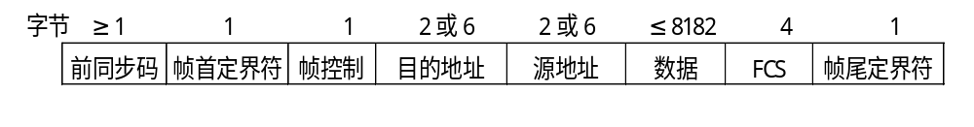
IEEE 802.4 幀结构※
前同步码： 与IEEE 802.3相同
幀首（尾）定界符： 与IEEE 802.5相同
帧控制: 用于区分数据幀还是控制幀（令牌幀或逻辑环维护幀）。
若是数据帧，则为该帧的优先级及要求接收站应答的指示；
若是控制幀，则标识控制帧类型（令牌幀或各种类型的维护幀）
目的地址、源地址： 与IEEE 802.3相同
数据部分长度： 2字节地址时为最大8182字节，
6字节地址时为最大8174字节
FCS : 与IEEE 802.3相同

Slide 7
三种局域网的比较
CSMA/CD
优点： 协议简单、安装容易、总线可靠性高，在局域网中获得了广泛应用。 该协议给用户提供均等的访问权， 在轻负载情况下， CSMA/CD有良好的延迟特性和吞吐能力。
缺点： 必须进行冲突检测，而且对最小帧长度有一定限制，因而对短报文存在带宽浪费现象。CSMA/CD随负载的增加，冲突增加，性能迅速下降。由于随机竞争发送和延迟等待，无法预知数据传输的最大延迟，又没有优先级，因此不适用于实时系统。

Slide 8
三种局域网的比较
令牌环
优点：可使用多种传输介质，可采用全数字技术，支持优先级，支持短帧；将令牌环网做成星形环可自动检测和隔离电缆故障；在高负载下可以获得很高的传输效率。
缺点：在低负载下时延较大；由于采用集中式控制，对监控站的可靠性要求较高。

Slide 9
三种局域网的比较
令牌总线
优点：具有极好的吞吐能力，而且其吞吐量随数据传输速率增加而增加，并随介质饱和而稳定下降。它不需冲突检测，可以调节对介质的访问权，既可以公平地访问，又可以提供优先级，而且可以预知数据在网中的最大延迟，适用于实时系统。
缺点：要进行逻辑环的维护，而且物理层规范复杂，在轻负载情况下可能要等待许多无用的令牌帧传递，从而减少了对信道的利用率。

Slide 10

比较的结论
在很重的负载下IEEE 802.3局域网彻底不能用，而基
于令牌的局域网则可达到接近于100％的效率。若负
载范围是从轻到中等，则三种局域网都能胜任。
从市场情况看，以太网拥有最大的市场，而令牌总线
网则很少使用。

